Slide 1






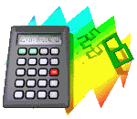
Формирование навыков работы младших школьников с текстовой математической задачей

Slide 2
Что такое текстовая математическая задача?
Это описание некоторого явления (ситуации, процесса) с требованием дать количественную характеристику какого-либо компонента этого явления, установить наличие или отсутствие некоторого отношения между компонентами или определить вид этого отношения.
Цель:
научить детей осознанно устанавливать определённые связи между данным и искомым в разных жизненных ситуациях, предусматривая постепенное их усложнение.

Slide 3
Классификация задач
Простые задачи
Составные задачи
I группа:
Задачи на нахождение суммы и остатка.
Задачи на нахождения произведения (суммы одинаковых слагаемых).
Задачи на деление на равные части и по содержанию.
II группа:
Задачи на увеличение и уменьшение числа на несколько единиц.
Увеличение и уменьшение числа в несколько раз.
Задача состоит из двух простых задач, решаемых в 2 и более действий.

Slide 4
Подготовительная работа к решению простых задач
Iэтап:
Создавать условия, способствующие расширению и обогащению практического опыта обучающихся.
Организовывать жизненные ситуации, в которых приходится считать, решать задачи, производить измерения.
Организовывать систему упражнений по выполнению операций над множествами.
II этап:
Научить составлять задачи.
Понимать их отличие от рассказа и загадки.
Понимать структуру задачи.
Уметь анализировать задачи, устанавливать отношения между данными и искомым.
III этап: учить формулировать арифметические действия сложения и вычитания.

Slide 5
Этапы работы над задачей
Ознакомление с содержанием задачи:
- прочитать задачу;
- представить жизненную ситуацию, отражённую в задаче;
- разбор непонятных слов и выражений, которые встретятся в задаче;
- выделение структурных элементов задачи (условия, вопроса);
-запись условия задачи;
- повторение задачи по вопросам.
Поиск решения задачи:
- выделить величины, входящие в задачу, данные и искомые числа;
- установить связи между данными и искомым;
- выбрать соответствующие арифметические действия.
Рассуждения при разборе задачи можно строить от числовых данных к вопросу или от главного вопроса к числовым данным.

Slide 6
Этапы работы над задачей
Выполнение решения задачи:
- записать решение задачи.
Оформление решения задачи это выполнение арифметических действий, выбранных при составлении плана решения.
4. Проверка решения задачи:
- проверить словесно сформулированные задачи, произведя действия над предметами (если это возможно);
- проверить реальность ответа;
- проверить соответствие ответа условию и вопросу задачи;
- решение задачи другим способом.

Slide 7
Последующая работа над решённой задачей
Введение в условие задачи новых данных.
Изменение вопроса без изменения условия.
Изменение условия без изменения вопроса.
Изменение условия и вопроса
Сравнение содержания и решения данной задачи с содержанием и решением другой задачи.
Исследование решения (сколько способов решения имеет задача, возможны ли другие методы решения).
Обоснование правильности решения (проверка решения задачи, составление обратной задачи).

Slide 8
Алгоритм решения задачи
Прочитай задачу внимательно.
О чём эта задача?
Что известно в задаче? Назови каждое число и объясни, что нужно узнать в задаче.
Запиши задачу кратко или сделай чертёж.
Повтори задачу по краткой записи.
Можно ли сразу ответить на главный вопрос задачи? Каких данных не хватает, чтобы ответить на этот вопрос сразу?
Что можно узнать сначала? Каким действием? Что можно узнать потом?
Составь план решения. Выполни решение.
Проверь решение и запиши ответ задачи.

Slide 9
Формы записи задачи
Схематизированные
Знаковые
Вещественные:
Предметы
Заменители предметов
Графические:
Рисунок
Условный рисунок
Схема
Чертёж
Словесные:
Краткая запись
Таблица
Математические:
Числовое выражение

Slide 10
Урок математики в 1 классе
Тема урока: Решение простых арифметических задач на нахождение суммы.
Цель: формирование умения решать задачи.
Задачи урока:
1. Образовательные:
обобщить полученные знания о задаче и закрепить умения решать задачи;
продолжить формировать умение анализировать арифметические задачи;
закрепить изученные вычислительные приемы сложения и вычитания;
2. Развивающие:
развивать речь учащихся, память, мышление, внимание;
развивать познавательную активность;
развивать умение следовать заданным вербальным инструкциям учителям;
развивать память, мышление, внимание;
3. Воспитательные:
воспитывать активность, усидчивость;

Slide 11
Расшифруйте тему урока
Решите примеры:
4+1= 8+1= 2-1= 5-1=
4+1=5 8+1=9 2-1=1 5-1=4
З А Д Ч
5 1 9 4
5 1 9 1 4 1
З А Д А Ч А

Slide 12
Структура задачи
Условие
Вопрос
Решение
Ответ

Slide 13
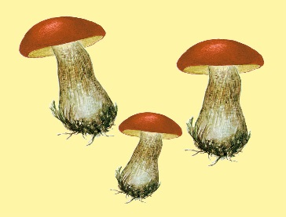

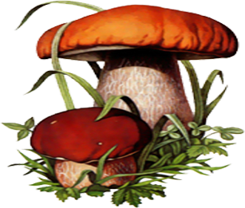


Найдите задачу
1.У Тани 3
2. У Тани 3 ,, а у Саши – 2
3. У Тани 3 , а у Саши - 2
Сколько грибов у Тани и Саши вместе?

Slide 14

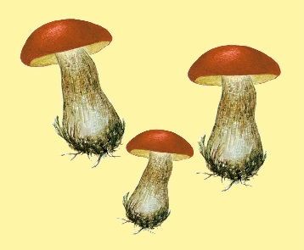
Задача
3. У Тани 3 , , а у Саши - 2
Сколько грибов у Тани и Саши вместе?

Slide 15


Работа над задачей
Условие
У Тани 3 а у Саши – 2
Вопрос
Сколько грибов у Тани и Саши вместе?

Slide 16
Работа над задачей
О чём задача?
Назовите числовые данные в задаче?
Что показывает число 3, число2?
Что надо узнать в задаче?
Выполнить практические действия с грибами или заменить их кружочками.
Посчитать. Что можно сказать о грибах?
Их стало больше или меньше?
Каким действием будем решать?
Сделаем рисунок.
Запишем решение.

Slide 17

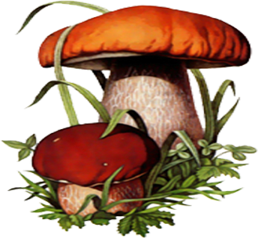
Запись решения задачи
Решение задачи
3г.+2г.=5г.
Ответ: 5 грибов.
+ =

Slide 18
Последующая работа над решённой задачей
Измени числа в условии задачи, чтобы её решение было:2+3, выполни решение, назови ответ.
Измени числа в условии задачи, чтобы её решение было:3+3, выполни решение, назови ответ.

Slide 19
Литература
Методика преподавания математики во вспомогательной школе М.Н. Перова, М.: просвещение, 1989.-336с.
Математика 1 класс Т.В. Алышева, учебник для специальных (коррекционных) образовательных учреждений YIII вида в 2 частях, Москва «Просвещение» 2014
Обучение детей с нарушением интеллектуального развития (олигофренопедагогика)/ под ред. Б.П. Пузанов.-М., 2002
Решение арифметических задач с учащимися младших классов вспомогательной школы Р.А. Сулейманова, -М., 1989

